Slide 1
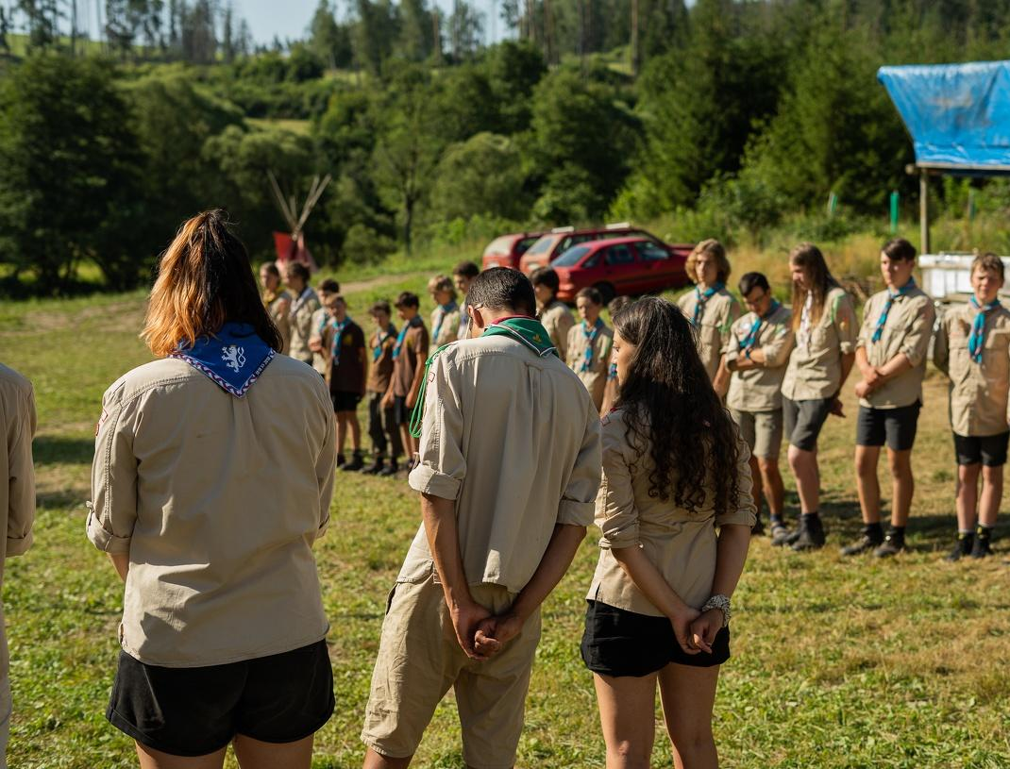
Tábor Syrov 2026

Slide 2


Termín letního tábora
Stavěcí četa: 3. – 5. červenec 2026
Začátek tábora: 6. červenec 2026
Konec tábora: 25. července 2026

Slide 3
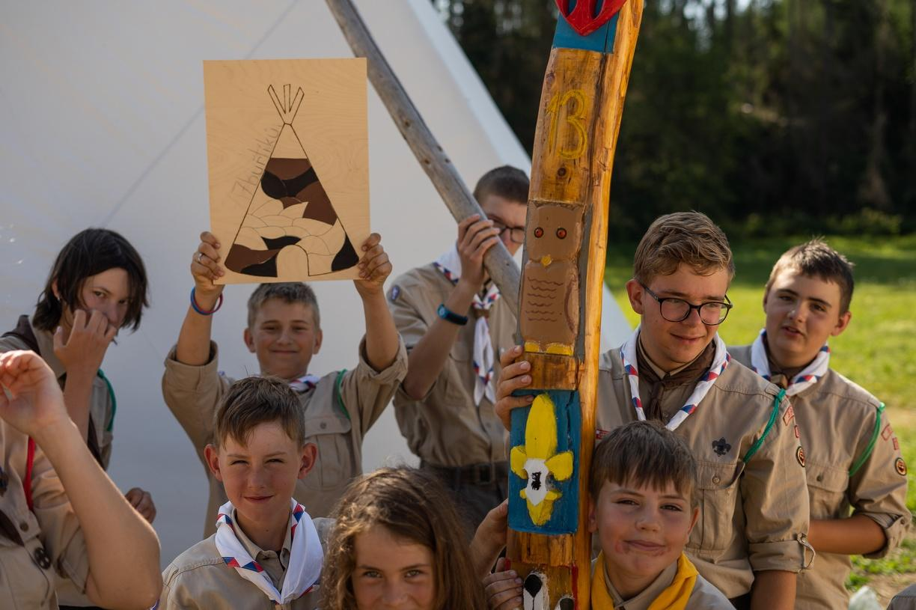
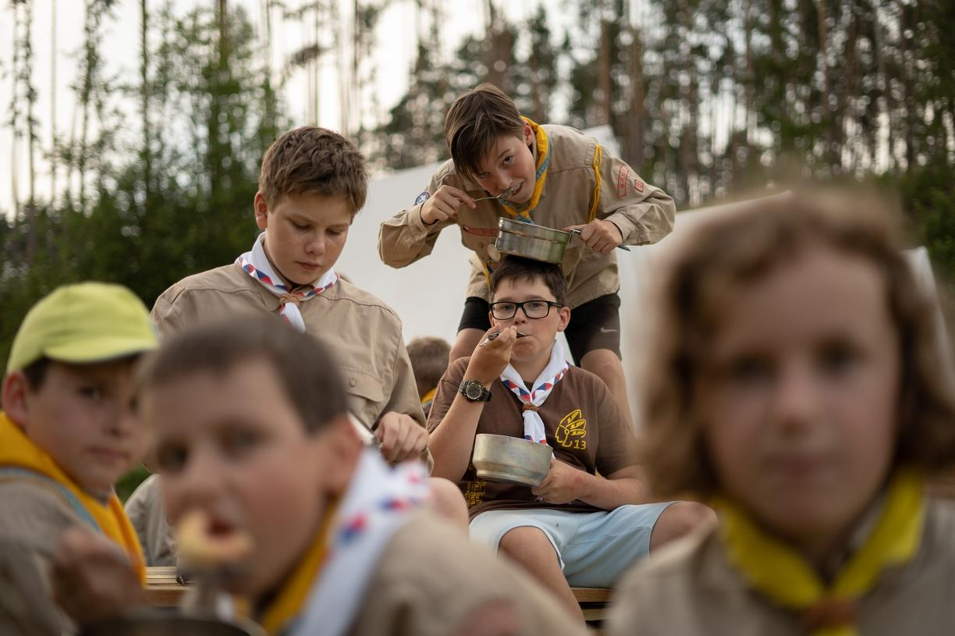
Charakter tábora
Tábor o cca 70 dětech + vedení
V údolí potoka na malé loučce

Slide 4
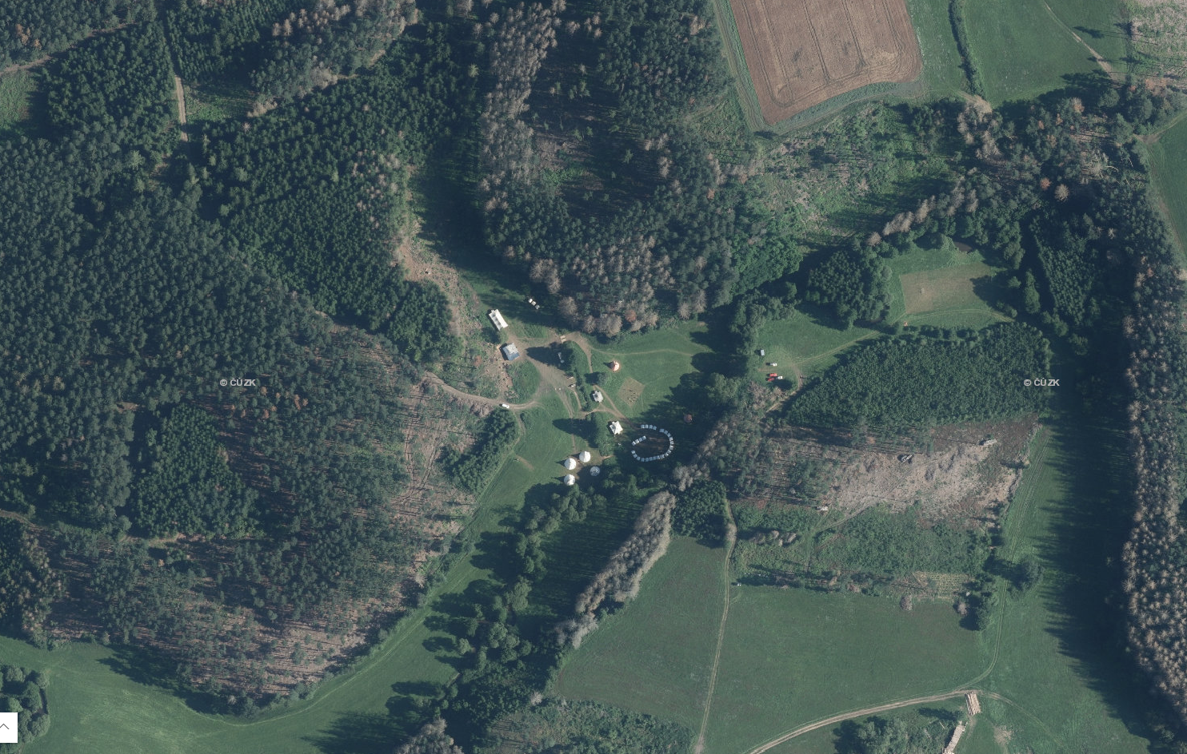

Slide 5
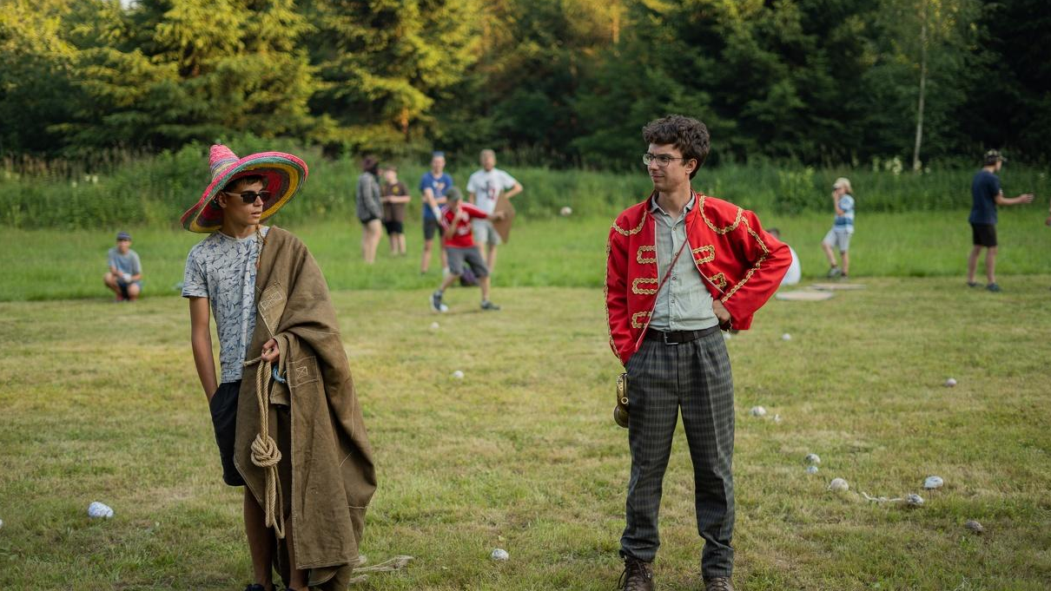
Charakter tábora

Slide 6
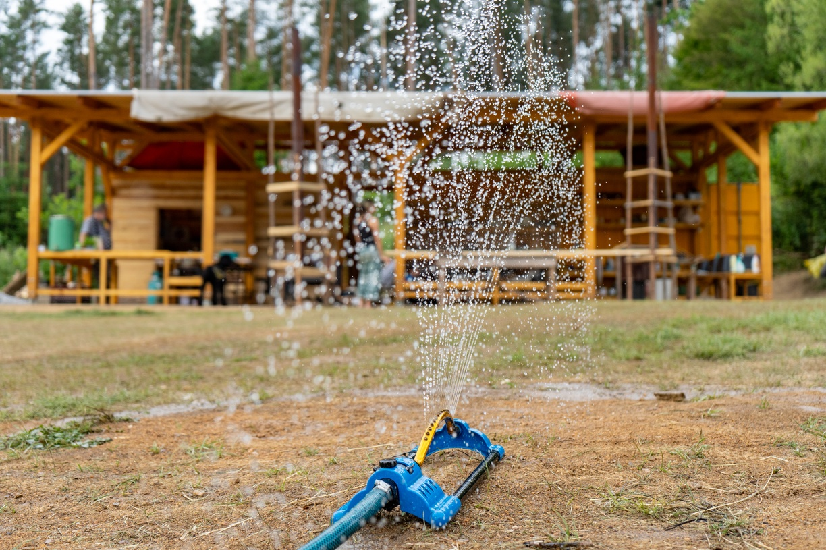

Slide 7
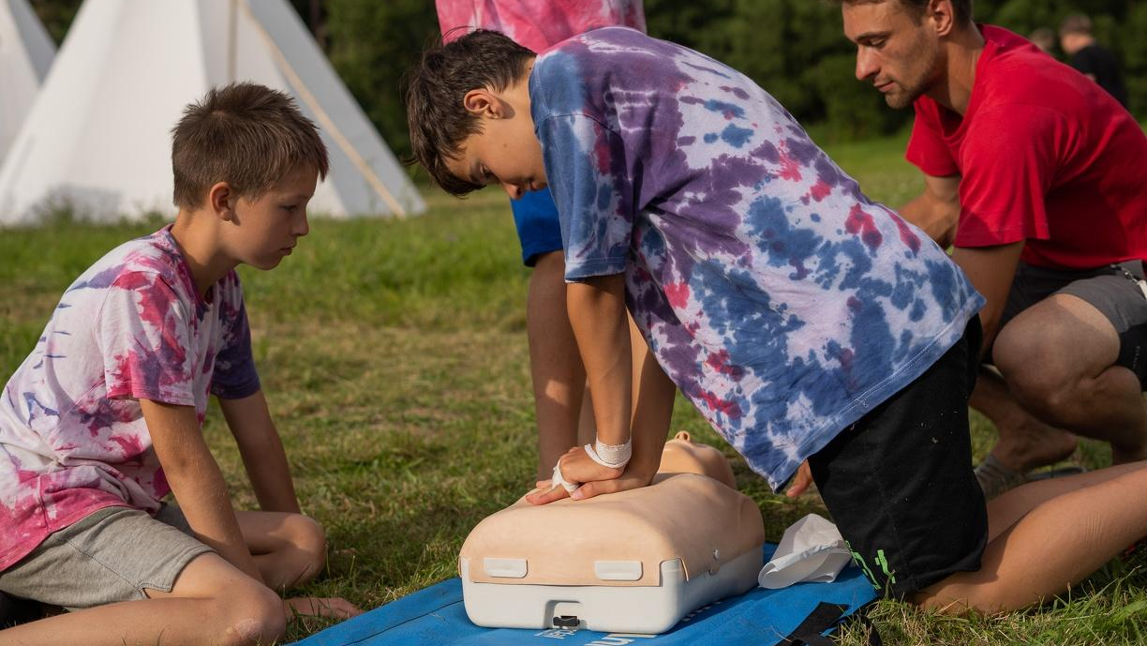

Slide 8
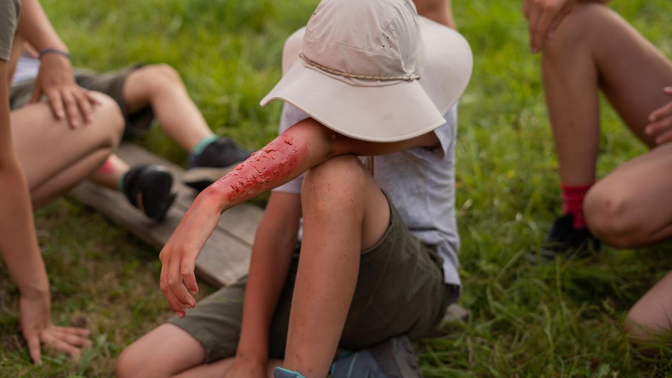

Slide 9
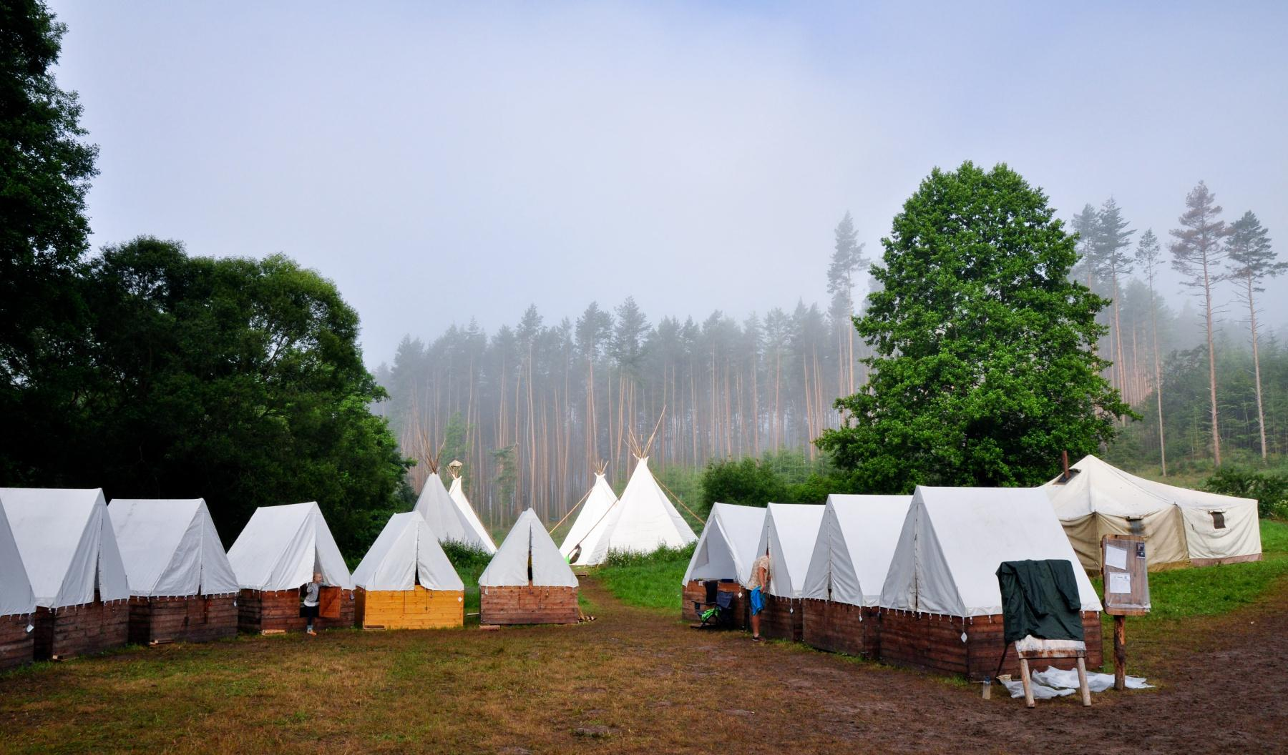
Charakter tábora

Slide 10
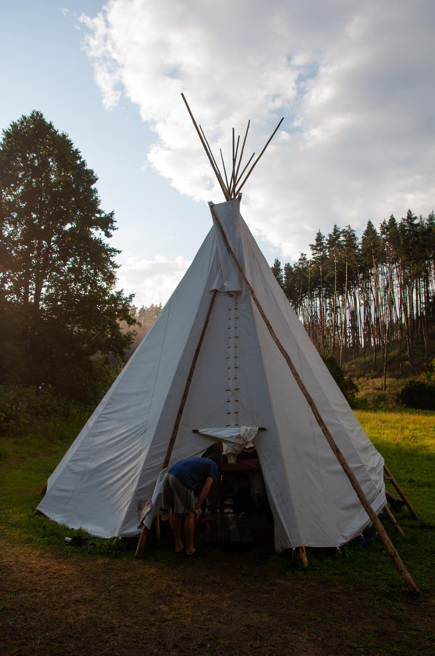

Slide 11
Charakter tábora
Mladší (VL+FNX+MED): podsadové stany
Starší (SKI+FNX): týpí (tee-pee či teepee)
Kuchyně: kamna, vařič, plné vybavení
Jídelna: krytá u kuchyně
Koupání: sprcha + potok, umývárna
… tábor je bez elektřiny

Slide 12
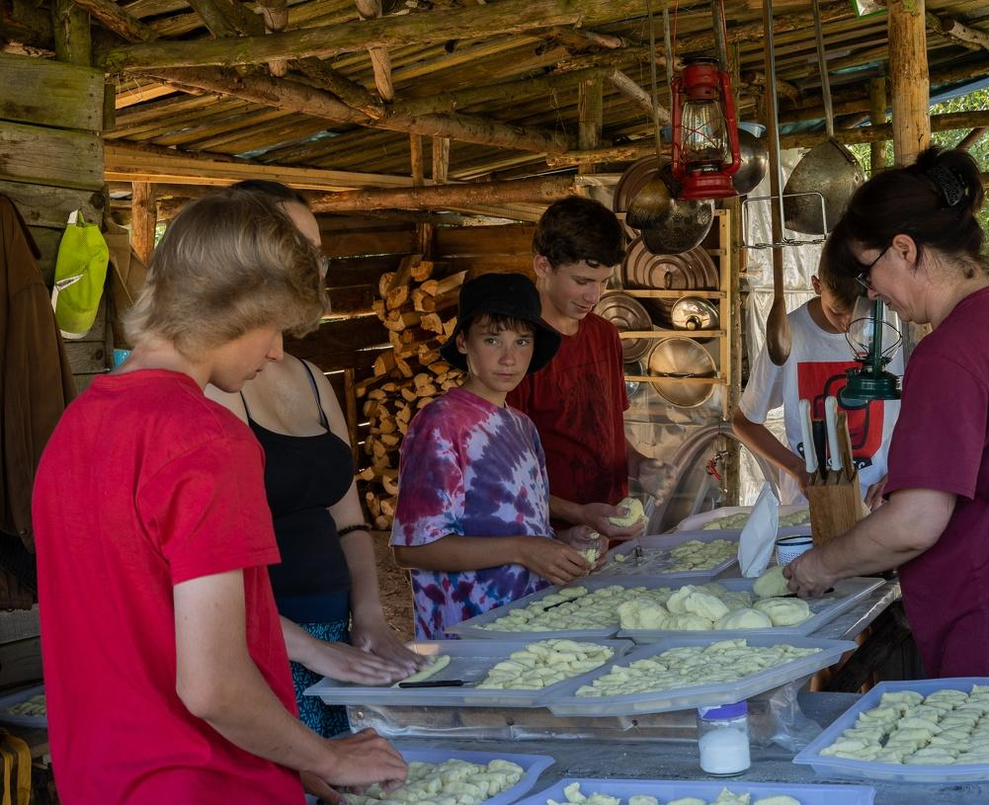
Charakter tábora
Jídlo: snídaně
svačina
oběd (+polední klid)
svačina
večeře

Slide 13
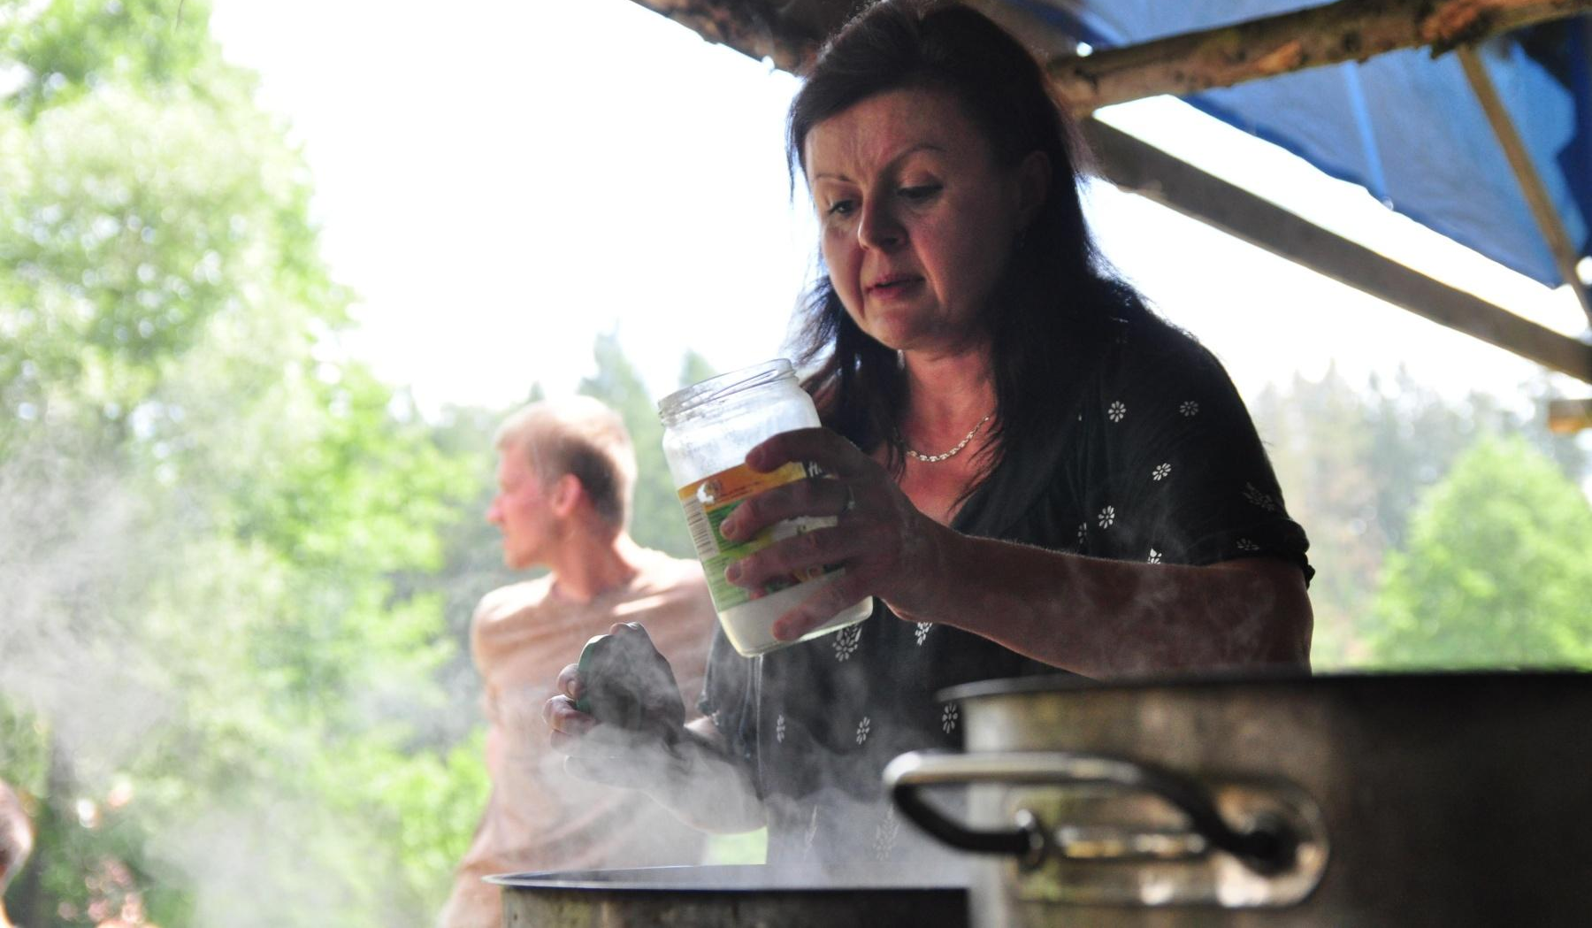

Slide 14
S čím nám můžete pomoci
Stavba tábora: (3. 7. – 5. 7. 2026)
Bourání tábora (24. – 25. 7. 2026)

Slide 15
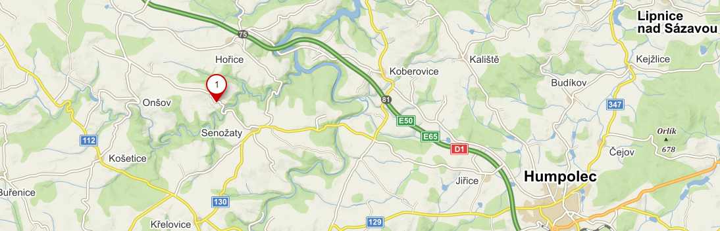
Lokalita
Obec Syrov, Českomoravská vrchovina
poblíž Senožaty, Humpolec (Pelhřimov)

Slide 16
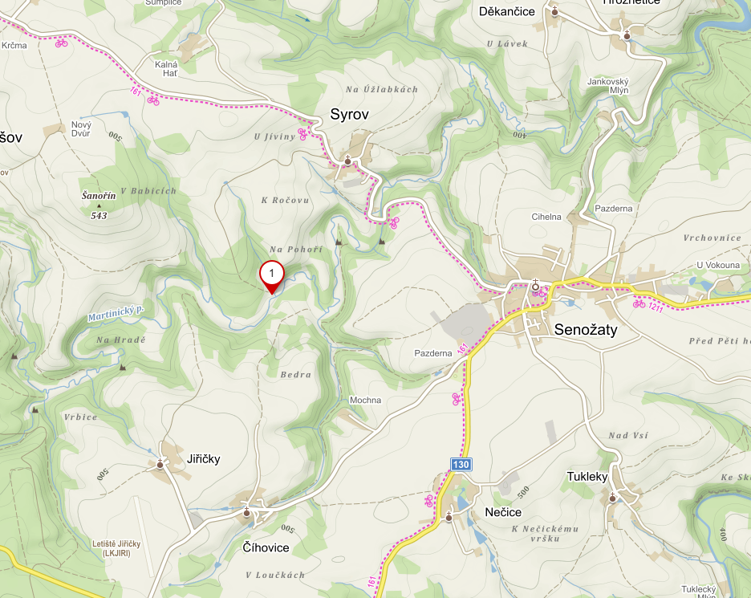
Lokalita

Slide 17
Průběh tábora
odevzdání všech dokumentů a peněz ve stanovené termíny (viz důležité termíny na web. stránkách či později v prezentaci)
pá 3. 7. …….. odvoz velkých zavazadel
…….. odjezd starších členů na stavěčku
…….. začátek stavěcí čety tábora
po 6. 7. …….. odjezd na tábor po vlastní ose či hromadně
…….. oficiální začátek tábora
so 25. 7. …….. návrat účastníků z tábora

Slide 18
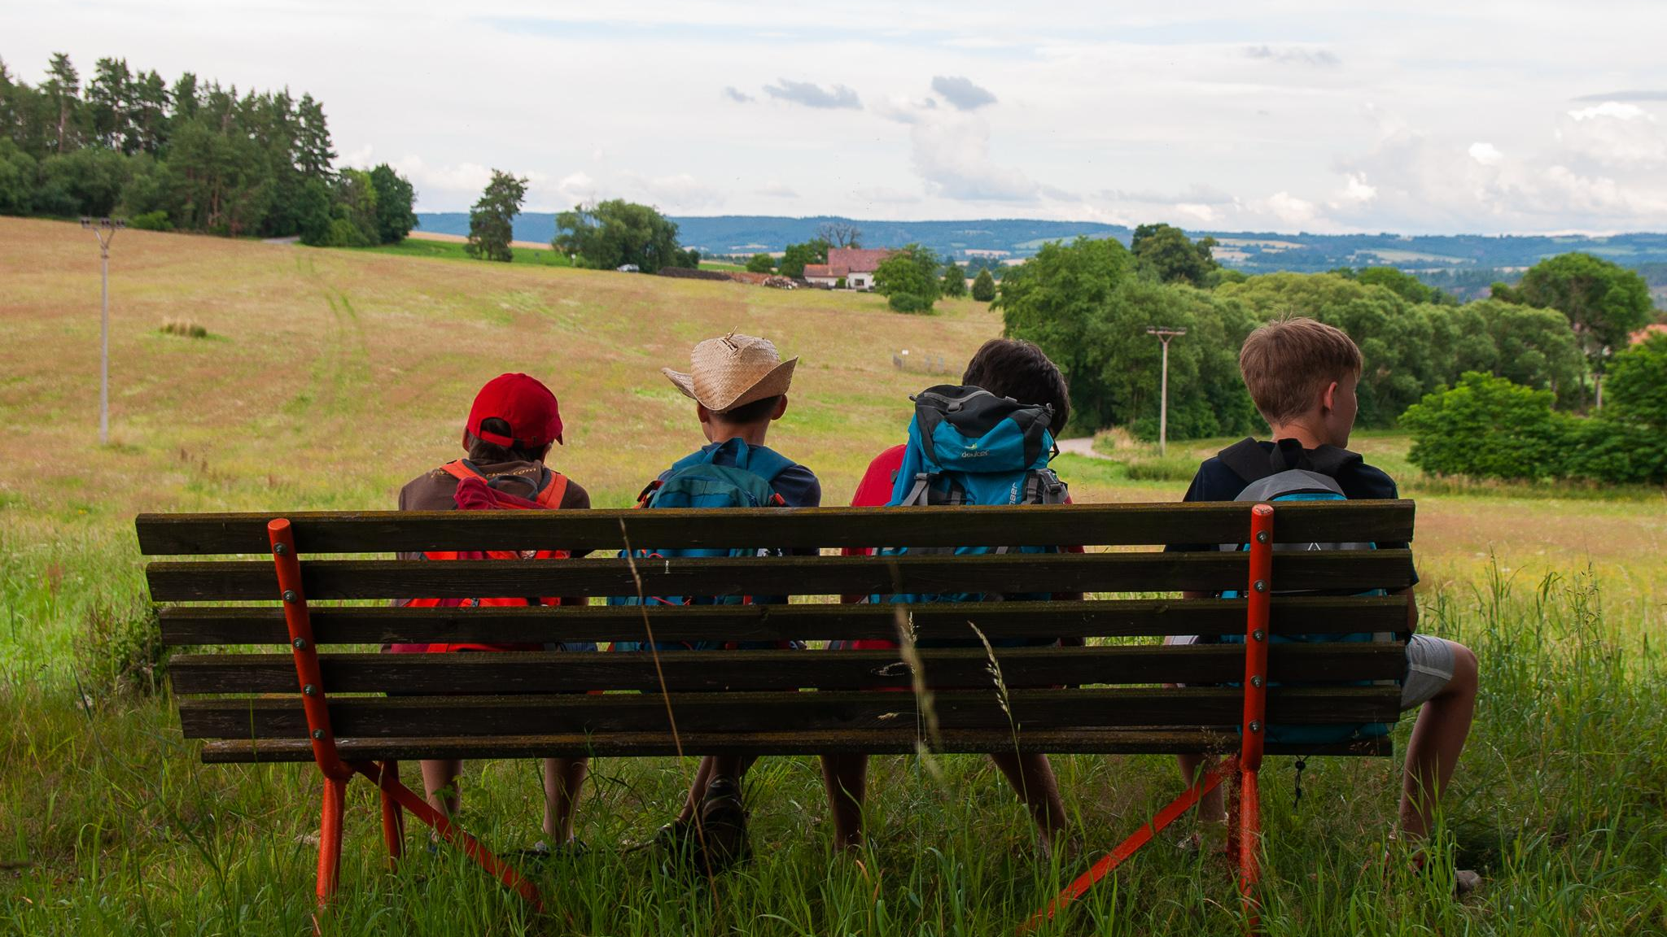

Slide 19
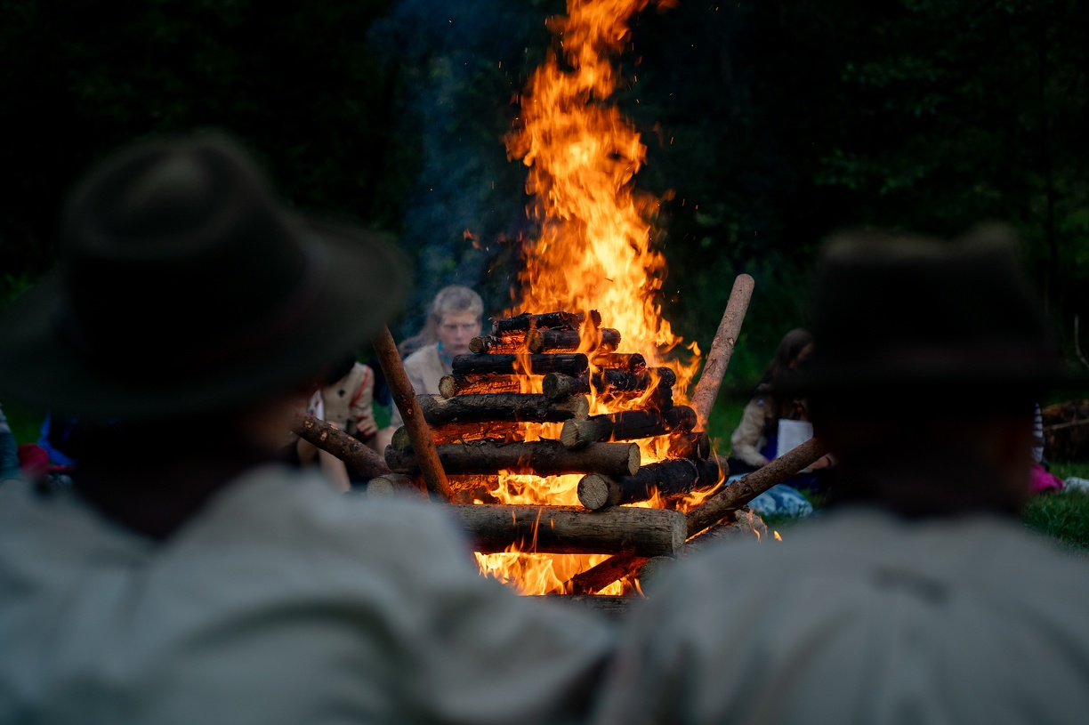

Slide 20
Návrat z tábora (25. 7.)
Návrat zavazadel i dětí
Odjezd:
a) pro děti si můžete přijet, pomoct s balením tábora, odvézt si je i zavazadla
b) odvoz dětí i jejich zavazadel zajistíme auty sami (návrat ve večerních hodinách)

Slide 21
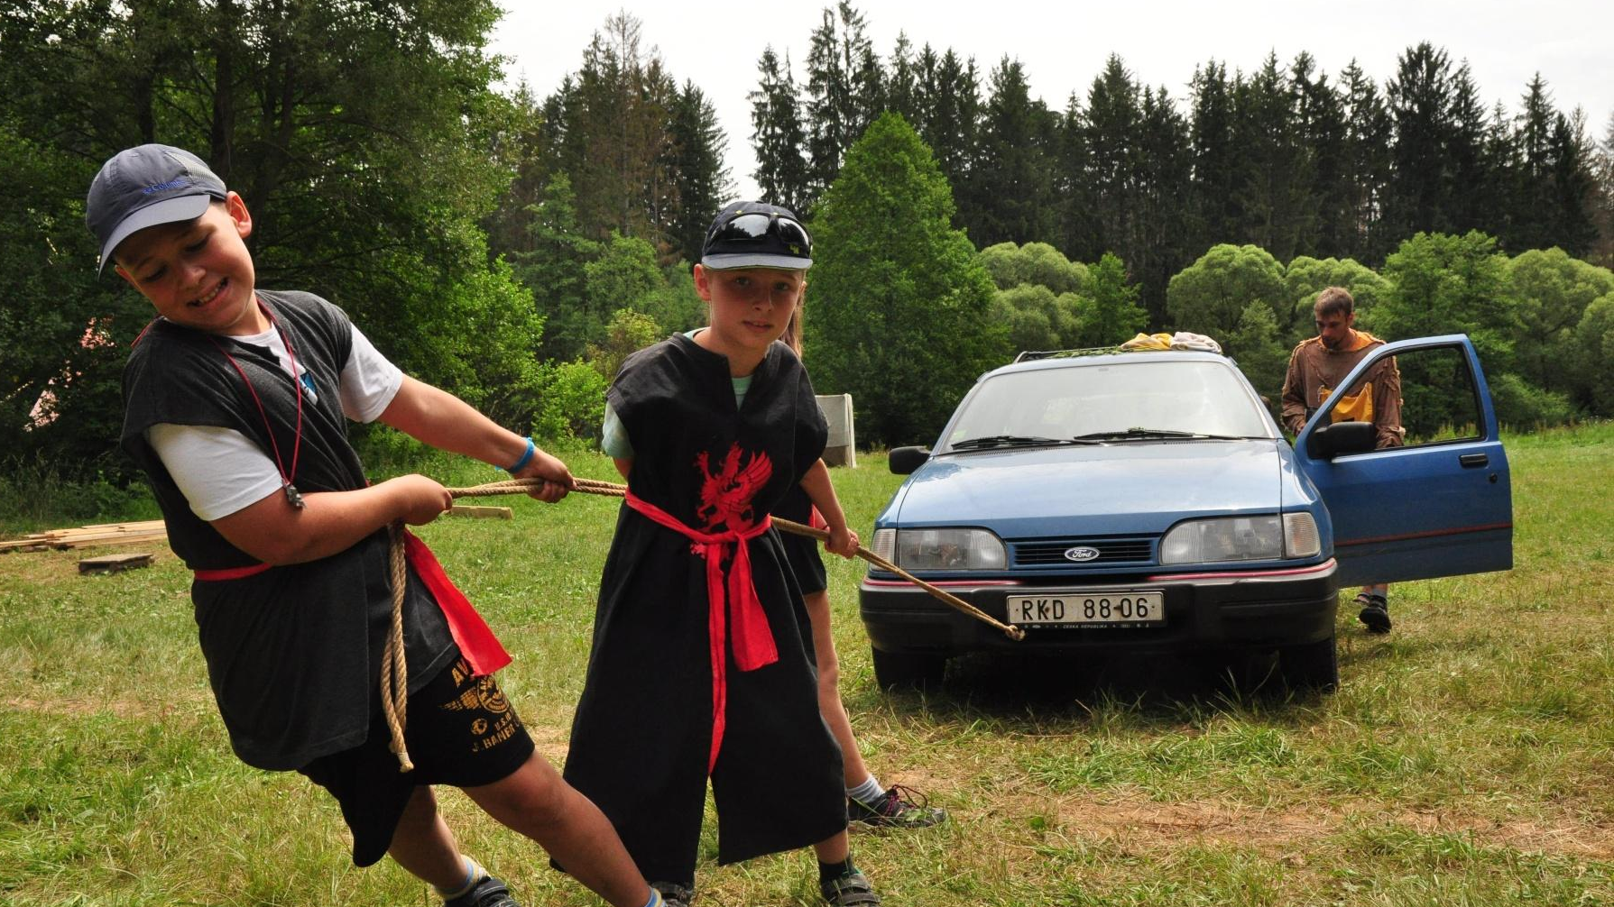

Slide 22
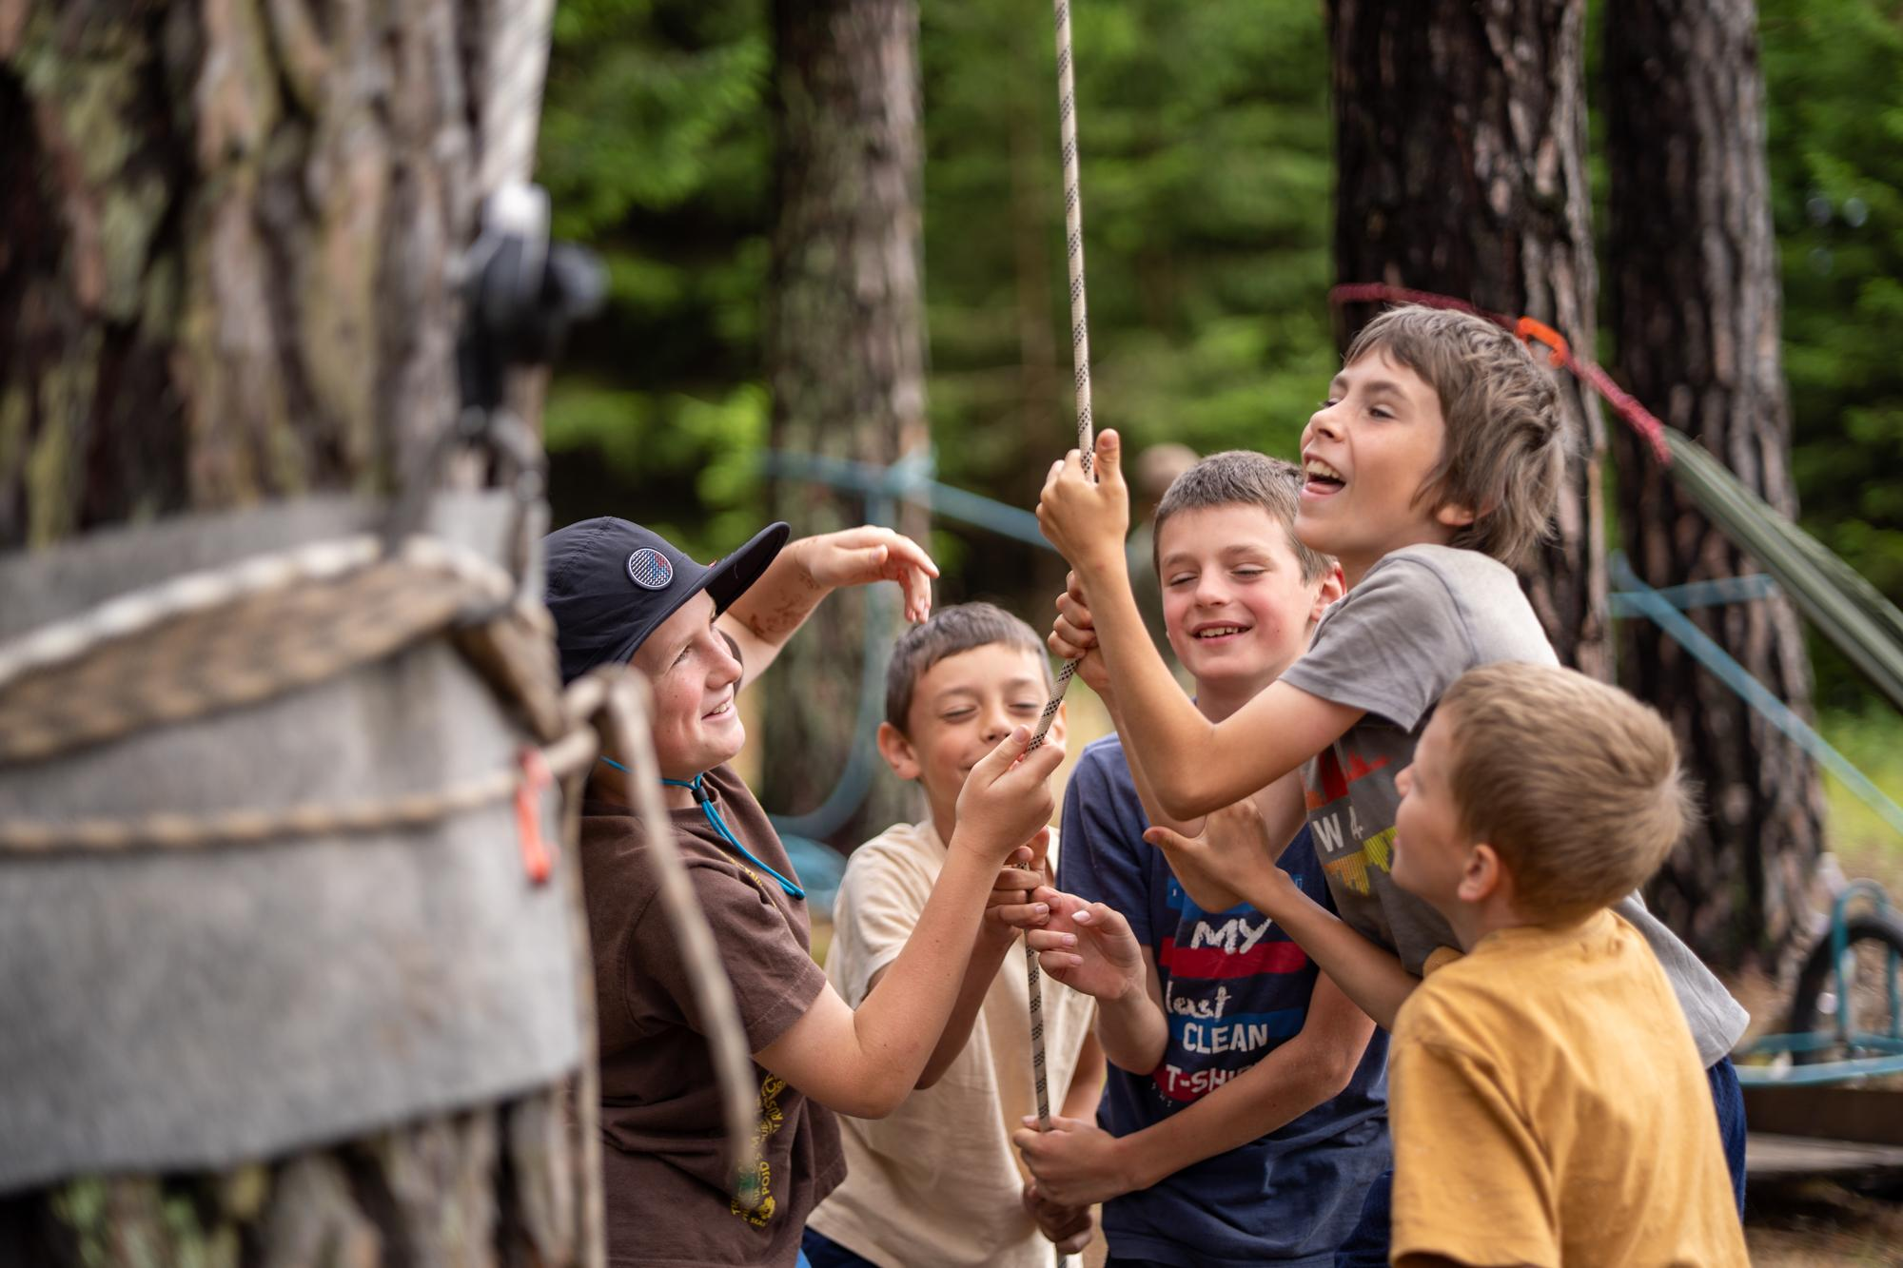

Slide 23
Co s sebou na tábor?
Seznam věcí v příloze k dokumentaci
Pevné odolné boty – pohorky
Dostatečně teplý spacák
Matraci 70×200 cm (např. molitan) - vlastní
Ešus, příbory (+ náhradní!)
Do stanu kapsář (hodí se na odložení věcí)
Dostatek spodního prádla, ponožek a triček

Slide 24
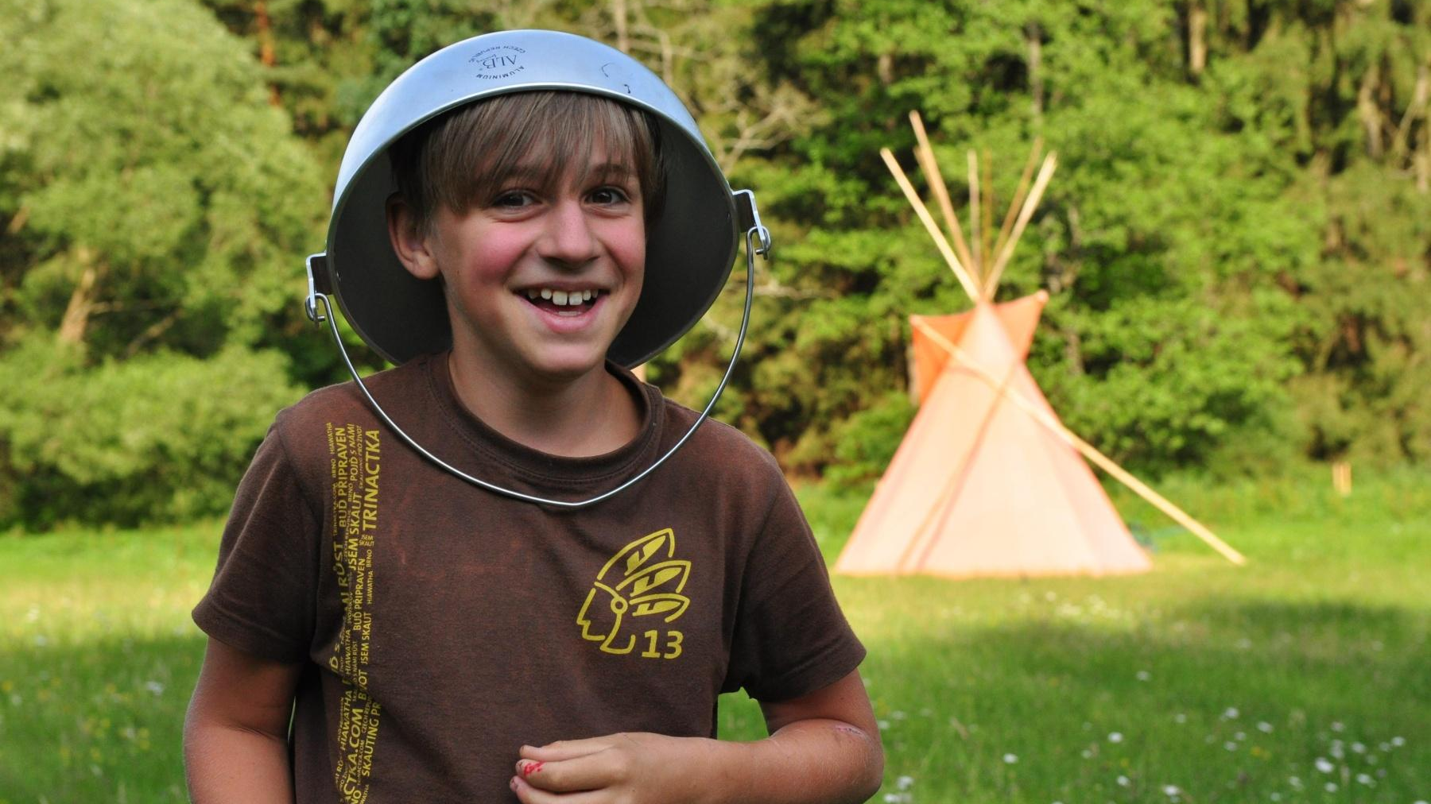

Slide 25
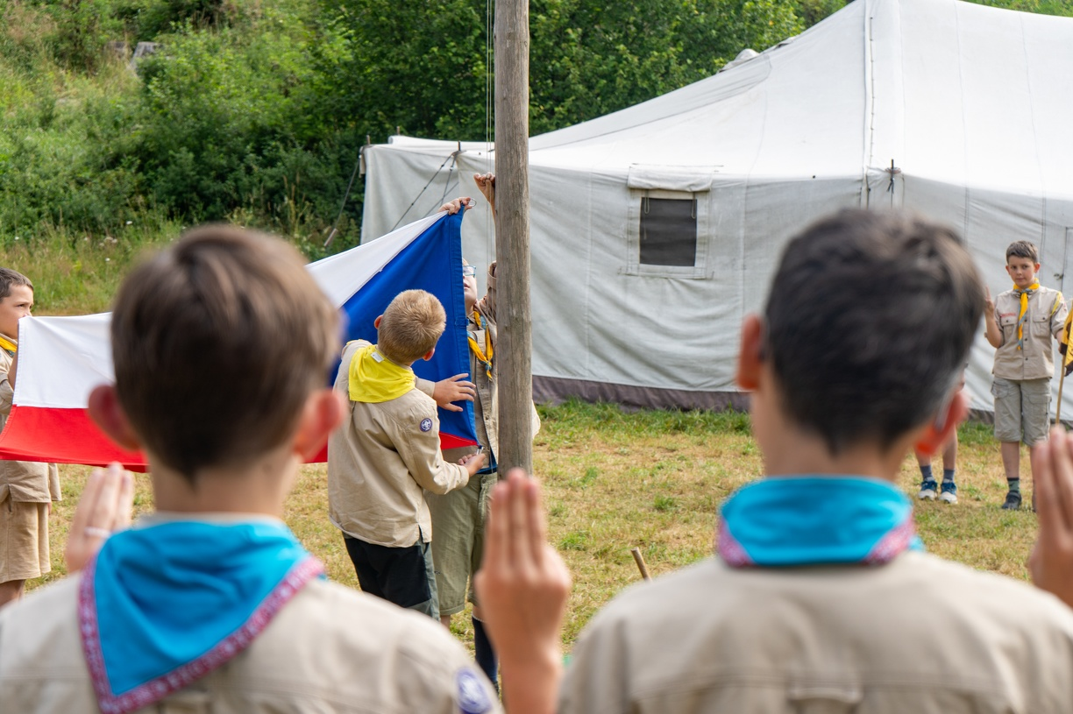

Slide 26
Co s sebou na tábor?
Vše důkladně a odolně podepsat!
= především ešusy, příbory, také oblečení a osobní věci (nožíky, atp.)

Slide 27
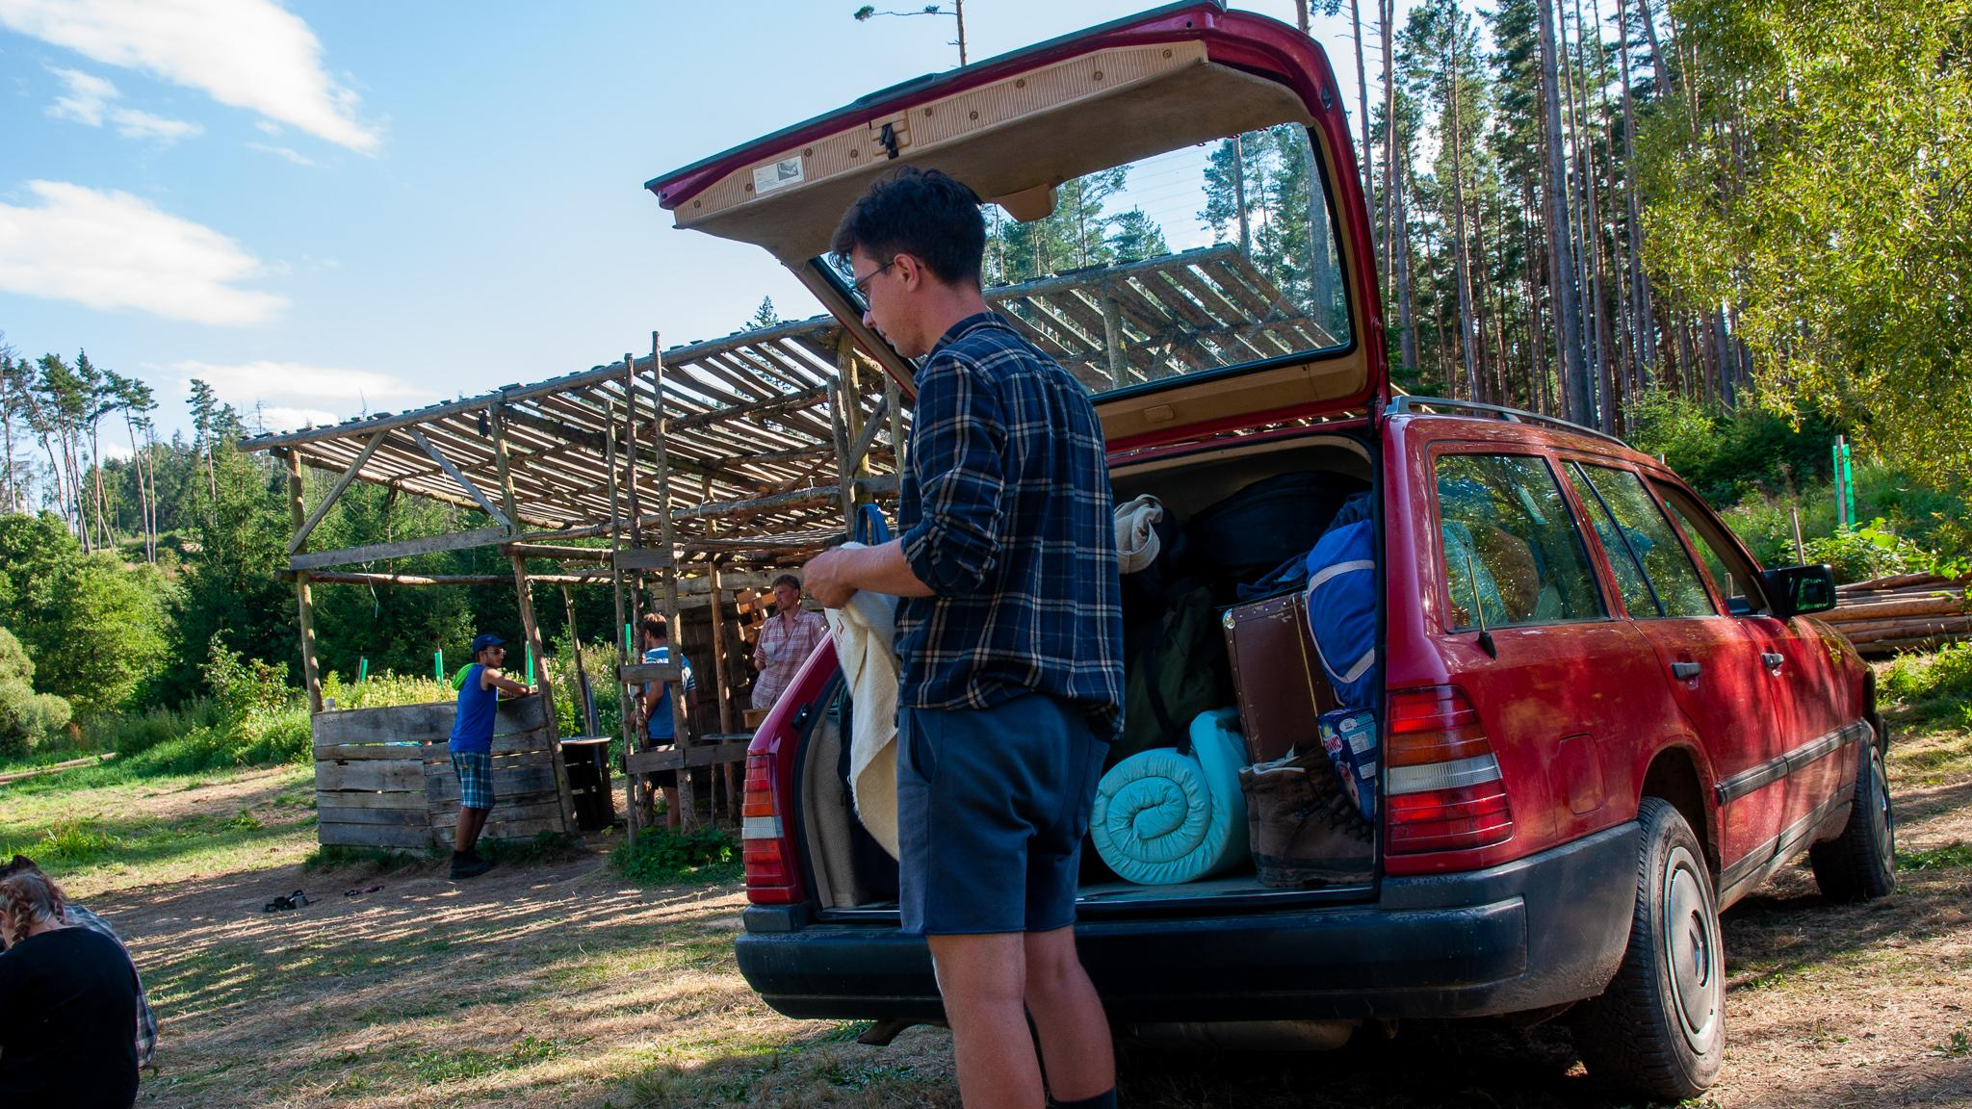

Slide 28
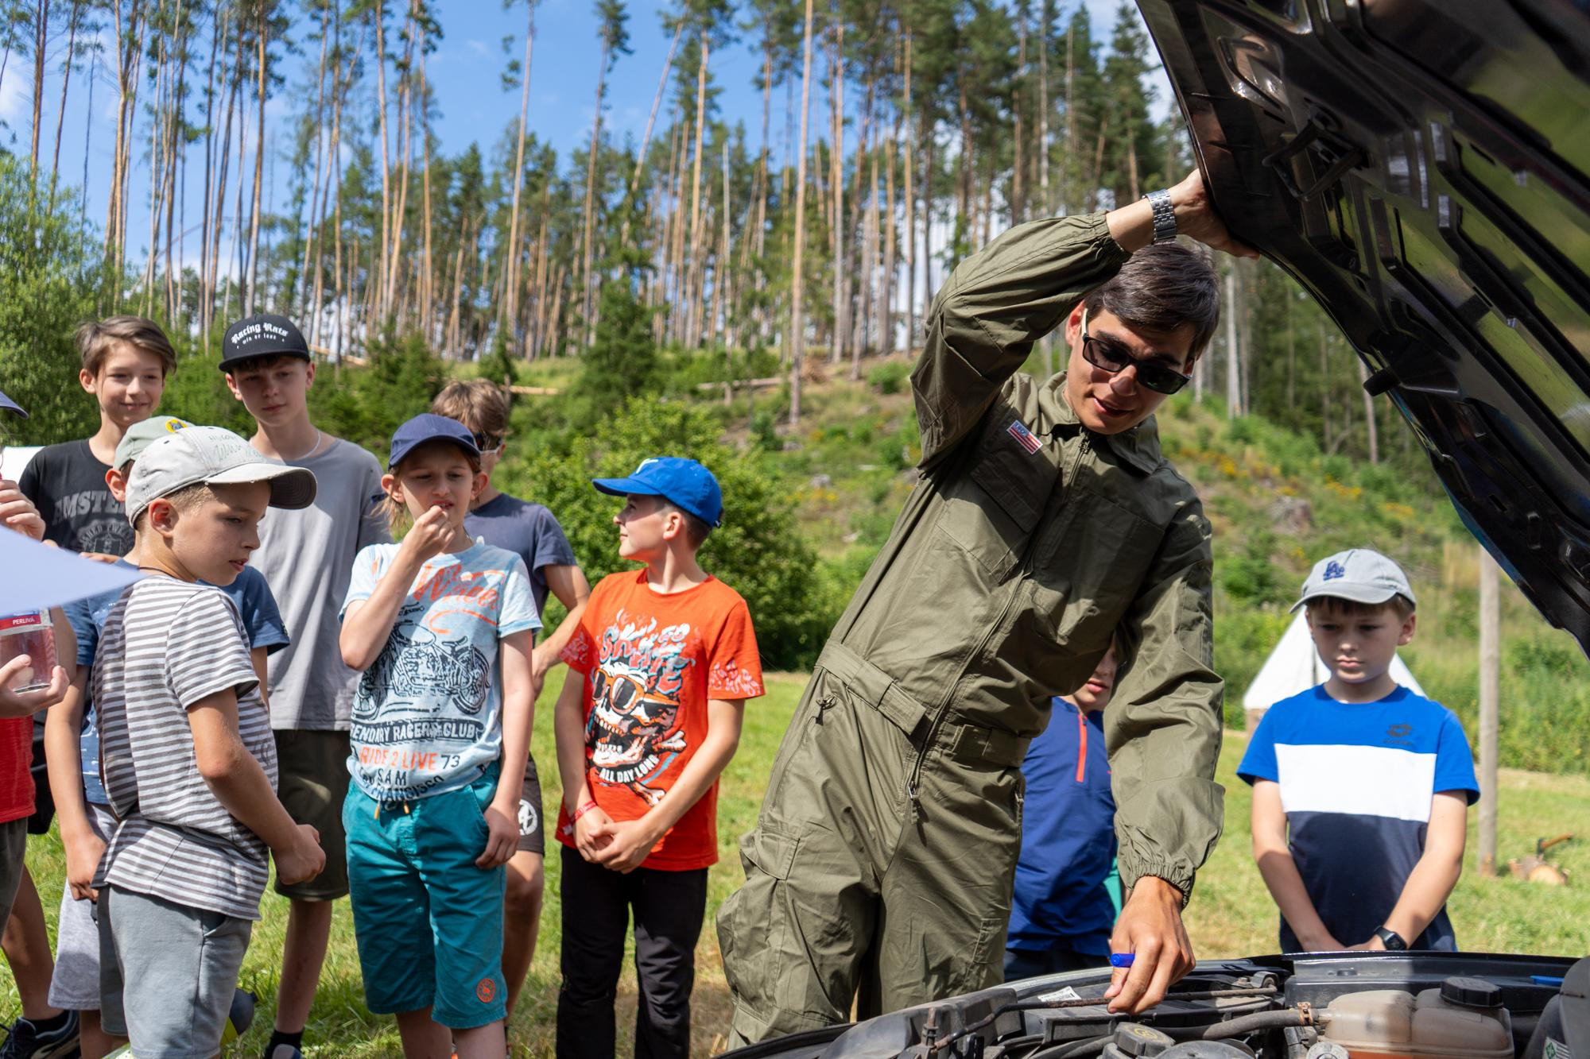

Slide 29
Cena tábora
Cena tábora je 4.900 Kč (1T … 2.400,-; 2T … 3.800,-)
(Úhradu táborového poplatku se řeší skrz vygenerovaný email, který Vám dorazí během dubna do Vaší elektronické poštovní schránky.)
Lze požádat o příspěvek od zaměstnavatele
(FKSP) či od zdravotní pojišťovny
řešit včas, více info v pokynech k táboru
Vše do 15. května

Slide 30
Dokumentace k táboru
Přihláška k táboru (bude poslána elektronicky)
Zdravotní dotazník (bude elektronicky)
Potvrzení o zdravotní způsobilosti
Kopie kartičky pojištěnce
Prohlášení o bezinfekčnosti
vše ke stažení na webu: www.trinactka.com/tabor-syrov

Slide 31
Důležité termíny
15. 4. odevzdání přihlášky na tábor
odevzdání zdravotní dokumentace
15. 5. zaplacení poplatku tábora
3. 7. odvoz zavazadel a vybavení
začátek stavěcí čety
6. 7. začátek tábora pro VL a SKI
+ s sebou bezinfekčnost!
25. 7. návrat z tábora
… taktéž vše lze nalézt na stránkách

Slide 32
Kontakty
I na táboře budeme stále na telefonu, proto v případě nutnosti kontaktujte nejdříve:
1. vedoucího oddílu, který vede Vaše dítě
2. vedoucího tábora
3. zdravotníka či další, na něž máte číslo

Slide 33
Kontakty
Vedoucí oddílů:
skauti: Jan Kouřil – Šewon (602 962 273)
Martin Fasora – Raymond (606 910 832)
vlčata: Ondřej Kašpárek – Volpi (776 563 671)
Jaromír Doležel (730 413 879)
Vedoucí tábora:
Bronislav Špaňhel – Chicko (721 971 533)
Vít Burian – Wabun (603 997 337)

Slide 34
Kontakty
Adresa tábora:
skaut
Franta Poleno
Skautský tábor střediska z Brna
Pošta Senožaty
394 56

Slide 35
Konec
Dotazy?

